Slide 1


差距识别-超滤部分
Green Chemistry is the Future
www.asymchem.com Stock Code: 002821.SZ

Slide 2

Category3 管路、设备要求
Category 3
标准项目 | 描述 / 指导要点
Lines, Connections, Components 管路、连接、部件 | ・三夹快装接头（实体垫片密封）
 | ・ASME BPE 规格管材
 | ・球阀：存在风险残留物的系统禁止使用球阀，球体后方积料会成为隐患；球阀可用于溶剂系统隔离工况
 | ・材质 MOC：不锈钢、高合金
 | ・执行 ASME BPE 标准；若采用其他卫生级标准，需要评估确认其可接受性
Tanks 罐体 | ・材质：不锈钢或高合金
 | ・内表面粗糙度：NMT 25Ra（微英寸），即 0.63μm
 | ・三夹快装连接
 | ・尽量缩短罐封头接管伸出长度
Cleaning 清洗 | ・该标准适用于缓冲液系统：介质为溶剂、不滋生微生物、无物料堆积，不需要开展常规清洗的工况
 | ・尽量减小死管段；若存在死管段，必须具备清洗、换产、排空通路
 | ○ 评估死管段执行 BPE 的2L/D 指标，需要能够流通冲洗
 | ○ 系统正常运行时始终满管状态，允许存在极小死管段
 | ・罐体、大型非管路部件需要做喷淋覆盖测试，便于冲洗 / 换产；不需要开展清洗验证
Surface Finish 表面粗糙度 | ・内表面粗糙度：NMT 25Ra（微英寸）或 0.63 微米
 | ・焊缝内部检查，焊缝内壁光滑，无物料滞留死角
Line Slope 管路坡度 | ・不强制管路坡度，但系统必须考虑可排空性能
 | ・根据需要设置低点排放口，保障设备有效冲洗与换产
Documentation 文件资料 | ・ASME 标准全套焊接文件
 | ・接触产品或直接接触物料（溶剂、缓冲液等）的弹性体，需提供合规文件：FDA 21CFR 或 USP Class VI 材质证明

Slide 3
Category4 管路、设备要求
Category 4
标准项目 | 描述 / 指导要点
Lines, Connections, Components 管路、连接、部件 | ・三夹快装接头（实体垫片密封）
 | ・ASME BPE 规格管材
 | • 隔膜阀或其他可在位清洗阀门，禁止使用球阀
 | ・采用最小死区管件（零静态阀、集成式无菌 GMP 阀、仪表 T 型接头等）
 | ・材质 MOC：不锈钢、合金
 | ・遵循 ASME BPE 标准；采用其他卫生标准时，必须评估其可接受性
Tanks 罐体 | ・材质：不锈钢或合金
 | ・内表面粗糙度：NMT 25Ra（微英寸）/0.63μm
 | ・三夹接头、NovAseptic 或同等等级无菌连接
 | ・尽量缩短罐封头接管长度
Cleaning 清洗 | ・产品接触罐体、管路必须做清洗验证
 | ○ 需要提高清洗频次，加强清洗检查力度
 | ○ 根据指导文件，需要设定清洁 / 污染存放时限，开展微生物负载取样；系统必须可完全排空冲洗，不能留存微生物滋生基质
 | ・需要清洗验证的罐体、大型非管路部件，必须做喷淋覆盖率测试；例：AFD 粉尘过滤器、卸料斜槽、产品手套箱，保证清洗验证过程可复现
Surface Finish 表面粗糙度 | ・内表面粗糙度：NMT 25Ra（微英寸）或 0.63 微米
 | ・焊缝内部检查，内壁光滑，无物料滞留死角
Line Slope 管路坡度 | • 强制设置管路坡度，保证管路系统完全排空
Documentation 文件资料 | ・高级别焊接文件
 | • 管路坡度图
 | • 焊缝分布图 (Weld maps)
 | ・弹性体材质证明（满足 FDA 21CFR 合规）

Slide 4
改造前PID图纸-储罐部分

Slide 5
改造后PID图纸-储罐部分

Slide 6

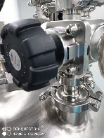
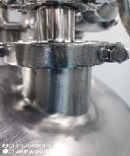
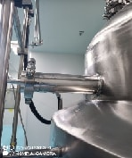

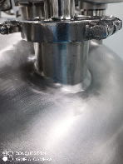

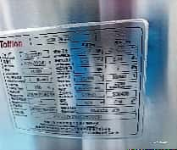
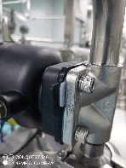

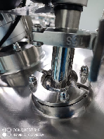


Category4 罐体要求
项目 | 材质 | 阀门 | 连接 | 清洁 | 照明 | 三通死角 | 仪表 | 备注
C4标准 | 316L不锈钢或合金 | 隔膜阀，或其他可在位清洗阀门 | 三夹快装接头（实体垫片密封） | 可拆卸清洗，可排空，合规 | NA | 符合3D，最小死角设计 | 安装满足3D要求，便于清洁，无死角 | N/A
Tank 储罐 | 316L | 符合要求 | 符合要求，均为卡盘连接 | 符合要求 | 不符合，无试镜灯 | 符合要求 | 不符合，不满足3D要求 | 不符合项 需要将储罐整体更换为满足BPE需求储罐; 物料单独进; 储罐增加在线CIP清洗，满足清洁需求。
TFF 超滤主体 | 316L | 隔膜阀 | 符合要求，均为卡盘连接 | 符合要求 | 符合要求 | 符合要求 | 符合要求 | N/A

Slide 7



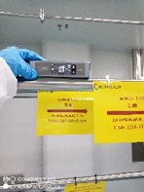




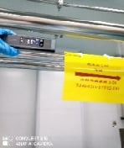




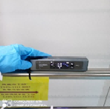
Category3 管路要求
项目 | 材质 | 阀门 | 连接方式 | 管路标准 | 清洁 |  | 坡度 | 低点排净 | 备注
C3标准 | 不锈钢、合金 | 隔膜阀或其他可在位清洗阀门，禁止使用球阀 | 三夹快装接头（实体垫片密封） | BPE规格管材 | 管路可进行CIP清洗，使用３D减少残留死区 |  | 坡度大于1%，实现完全排空 | 设置低点排放
Solvent Drum → TJ4S-1211-TFF02 乙腈/水管路 | 316L Stainless Steel/DN25 | 符合要求 | 符合，使用卡盘连接 | 不符合要求，管路需更换为BPE管 | 不符合 | 改造方案 | 符合要求 | 有低点排净
 |  |  |  |  |  | 使用符合3D的管路减少残留死角
CNC-Solvent → TJ4S-1211-TFF02-T01 甲醇管路 | 316L Stainless Steel/DN25 | 符合要求 | 符合，使用卡盘连接 | 不符合要求，管路需更换为BPE管 | 不符合 | 改造方案 | 符合要求 | 有低点排净
 |  |  |  |  |  | 使用符合3D的管路减少残留死角
TJ4S-1211-R02 → TJ4S-1211-TFF02 氢氧化钠管路 | 316L Stainless Steel/DN25 | 符合要求 | 符合，使用卡盘连接 | 不符合要求，管路需更换为BPE管 | 不符合 | 改造方案 | 符合要求 | 有低点排净，符合要求
 |  |  |  |  |  | 更换过滤器，满足排净需求

Slide 8
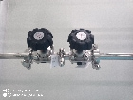
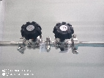
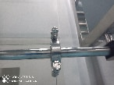
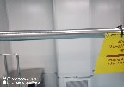

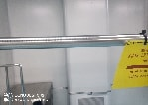
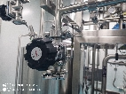
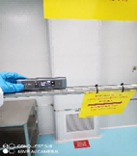

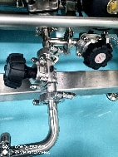
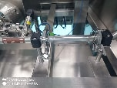
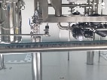
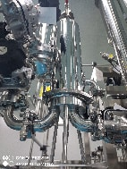
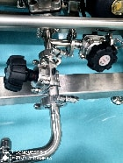
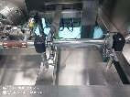
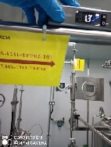
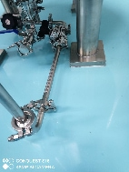
Category4 管路要求
项目 | 材质 | 阀门 | 连接方式 | 管路标准 | 清洁 |  | 坡度 | 流量计 | 低点排净 |  | 备注
C4标准 | 不锈钢、合金材质，BPE | 隔膜阀或其他可在位清洗阀门，禁止使用球阀 | 三夹快装接头（实体垫片密封） | BPE | 管路可进行CIP清洗，使用３D减少残留该死区 |  | 坡度大于1%，实现完全排空 | 无不可排净的流量计 | 设置低点排放 |  | 1.管路材质为BPE，符合要求 详情见附件
TJ4S-1211-HPPC03-AT03 → TJ4S-1211-TFF02-T01 制备组分加入储罐 | 符合要求，BPE | 符合，使用隔膜阀 | 符合，使用卡盘连接 | 符合要求 | 不符合 | 改造方案 | 符合要求 | 符合，流量计竖直安装 | 符合 | 改造方案
 |  |  |  |  |  | 改造管路满足3D标准，使用CIP进行在线清洁 |  |  |  | N/A
TJ4S-1211-TFF02-T01 → TJ4S-1211-TFF02 甲醇和制备组分加入超滤 | 符合要求，BPE | 符合，使用隔膜阀 | 符合，使用卡盘连接 | 符合要求 | 不符合 | 改造方案 | 符合要求 | 改造方案 | 不符合，管路无低点排净，过滤器无低点排净 | 改造方案
 |  |  |  |  |  | 改造管路满足3D标准，使用CIP进行在线清洁 |  | N/A |  | 增加低点排净口； 过滤器增加进液排净口

